Slide 1


Dattex-Plus
Propuesta de sistema informático para la gestión del inventario y punto de ventas para la comercializadora de textiles “Simplemente moda”

Slide 2
Estado actual del sistema
Sistema manual
Desorden de la información
Control de productos
Seguridad de los datos

Slide 3
Objetivo general
Trasladar el sistema actual de procesos manuales a un sistema moderno basado en soluciones informáticas

Slide 4
Objetivos específicos
Agilizar el ingreso de información
Obtener información útil para la administración y gerencia
Proveer una plataforma informática que le permita centralizar la información
Implementar un sistema de seguridad automatizado

Slide 5
Secciones
Compras
Ventas
Empleados
Gerencia

Slide 6
Garantía y soporte

Slide 7
Alcance
Todo el personal de la empresa

Slide 8
Objetivos
Que los trabajadores se familiaricen y experimenten el software con soporte inmediato.
Reducir la resistencia al cambio con una charla introductoria.

Slide 9
Metas
Que los trabajadores del área de bodega, ventas y el administrador conozcan en su totalidad la funcionalidad del software

Slide 10
Capacitación

Slide 11
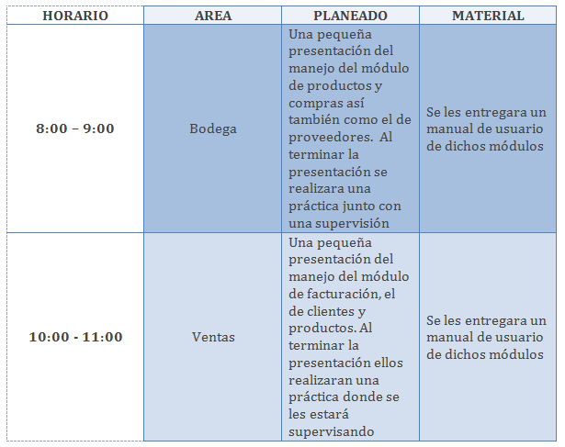
Descripción de la capacitación

Slide 12
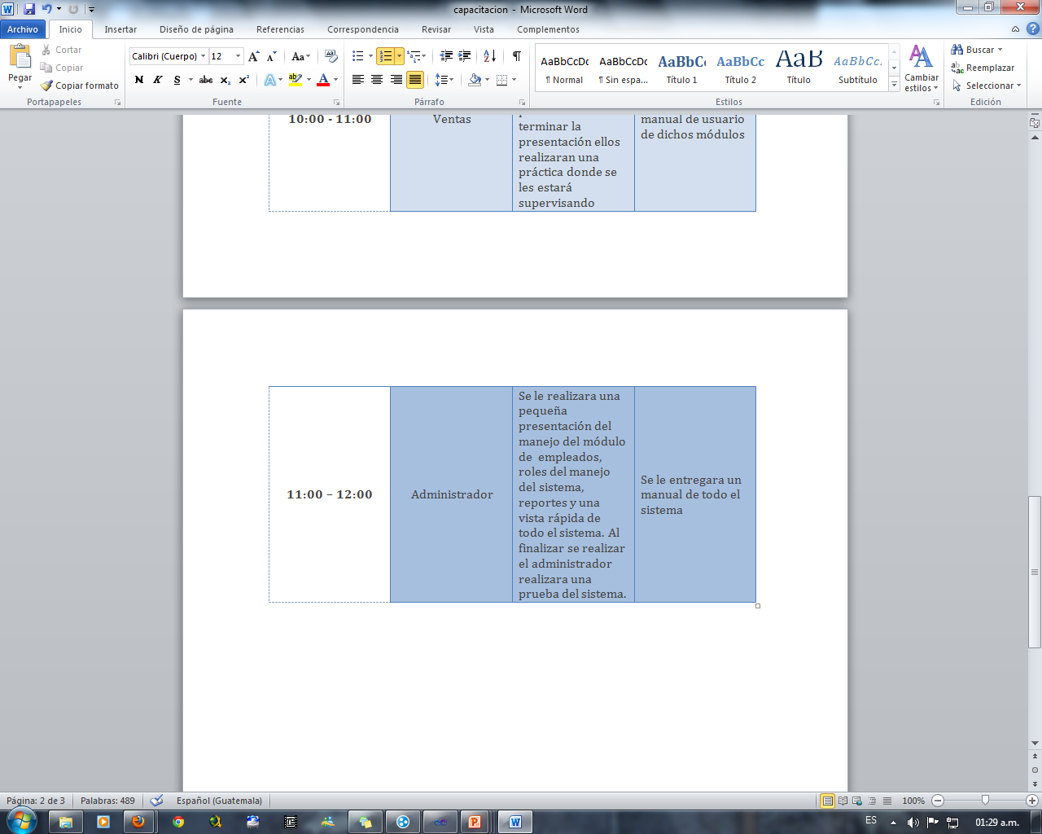

Slide 13
Instalación

Slide 14
Objetivos
Realizar una instalación del sistema, de manera que quede totalmente funcional y se empiece a utilizar a partir del momento de finalización de instalación

Slide 15
Recursos
Tiempo Estimado: 1 día (8 horas de trabajo)
Número de Implementadores: 1 miembro

Slide 16
Proporcionados
Hardware
Desktop Dell Inspiron i570-9114BK
Monitor LCD S2031
Impresora HP Deskjet 1000
Software
Windows 7 Professional
SQL Server 2008 Express
.Net Framework v4

Slide 17
Tiempo (Horas) | Actividad
1 | Limpieza de Maquina
0.5 | Instalación del Sistema Operativo
0.5 | Revisión de funcionamiento
1 | Instalación de .NET
1.5 | Instalación de SQL Server
0.5 | Instalación de Base de Datos
0.5 | Instalación de CrystalReports 13
0.5 | Instalación de Dattex Plus
2 | Pruebas de funcionamiento de aplicación
7 horas | TOTAL

Slide 18
Costos

Slide 19
El costo total del proyecto es de Q15,000
Este costo lo dividimos:
Costo de análisis, desarrollo e implementación del software: Q13,000
Compra de Hardware: Q5,000
Costo por capacitación a usuarios:Q2,000

Slide 20
Costos del Sistema | Beneficios del Sistema
- Instalación de equipo | - Mejora en la administración de personal
- Compra del software | - Organización y control preciso del inventario
- Mantenimiento de software | - Información útil sobre el movimiento de productos del inventario
- Capacitación a usuarios
-Compra de Equipo

Slide 21
Descripción del software
Módulos y secciones
Dattex es un sistema de información para la gestión de puntos de venta, con énfasis en el control de inventarios de telas.
Dattex significa Datos Textiles, y los datos con un contexto representan información, por ello Dattex es más que un control de puntos de venta, es un sistema para automatización de almacén de textiles.

